Slide 1


Угроза новых видов табачной продукции
Национальный центр общественного здравоохранения
Министерства Здравоохранения Республики Казахстан
В рамках проведения информационно-разъяснительной работы в части внесения изменений в Новый Кодекс Республики Казахстан «О здоровье»
Тюлюбаева Ж.
Нур-Султан 2019

Slide 2
Статистика
Данные GATS:
Показатель в Казахстане является одним из самых высоких в мире - 22,4% или 2,822 тыс. человек
42,4% среди мужчин
4,5 % среди женщин
Доля ежедневных курильщиков составляет 19,1%
Наиболее активными потребители - курильщики в возрасте 25-44 года
По данным ВОЗ, каждый год 8 млн людей на планете умирает от курения, еще 1 млн – от вторичного воздействия табачного дыма.

Slide 3
Проект нового Кодекса о здоровье
система для потребления табака – устройство, используемое для нагревания табака и (или) иного воздействия на табак без его горения или тления для образования аэрозоля;
электронные системы курения – электронные устройства, используемые для преобразования путем нагревания никотинсодержащей жидкости в аэрозоль, предназначенных для вдыхания;
Ст.115 проекта Кодекса о здоровье:
Запрещается продажа табачных изделий, в том числе табака для кальяна, кальянной смеси, систем для потребления табака, электронных систем курения и жидкостей для них:
Лица, осуществляющие продажу табачных изделий, табака для кальяна, кальянной смеси, систем для потребления табака, электронных систем курения и жидкости для них, обязаны:
Потребление табачных изделий, табака для кальяна, кальянной смеси, в том числе с использованием систем для потребления табака, электронных систем курения и кальяна запрещается в:

Slide 4
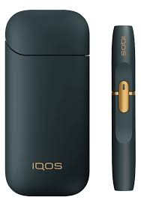
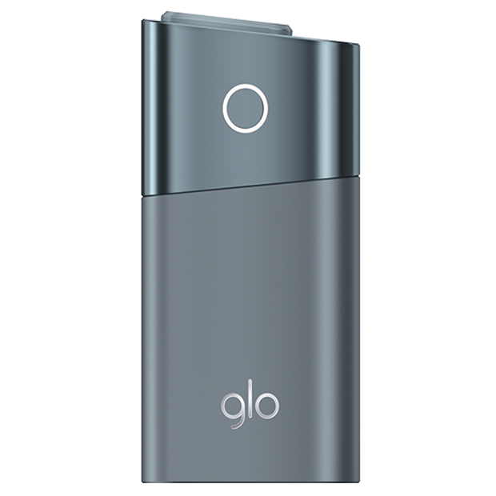
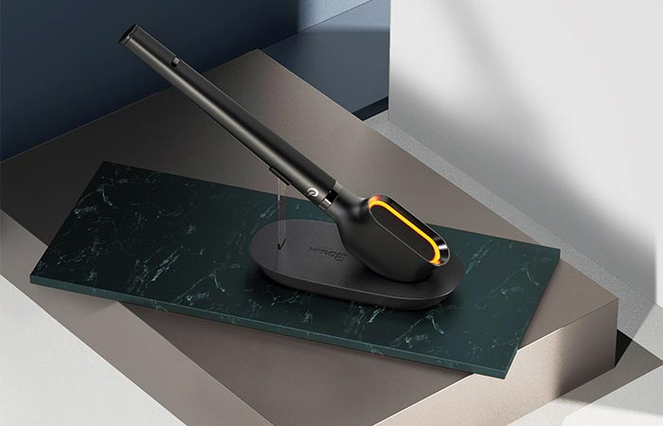
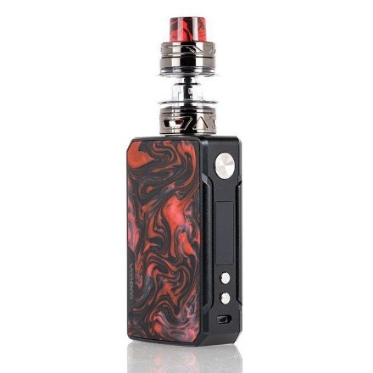
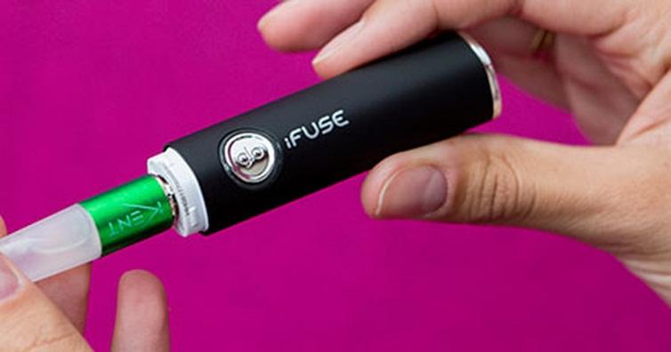
Какие существуют новые виды табачной продукции?
ЭЛЕКТРОННЫЕ СИСТЕМЫ ДОСТАВКИ НИКОТИНА (ЭСДН)
ИЗДЕЛИЯ ИЗ НАГРЕВАЕМОГО ТАБАКА (ИНТ)
ГИБРИДЫ
Примеры: электронные трубки, сигары, кальяны, вейпы
Действие: нагревают никотин-содержащий раствор
Примеры: iQOS, Glo,
Ploom TECH, PAX
Действие: нагревают табачные стики и капсулы
Примеры: Glo iFuse
Действие: Совмещают технологии нагревания и испарения табака

Slide 5
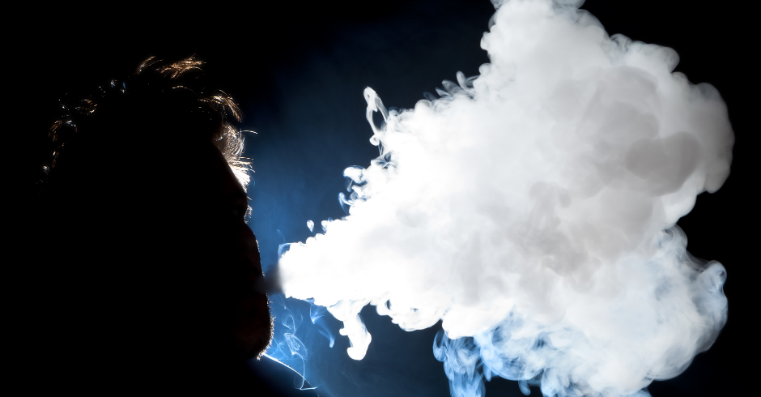
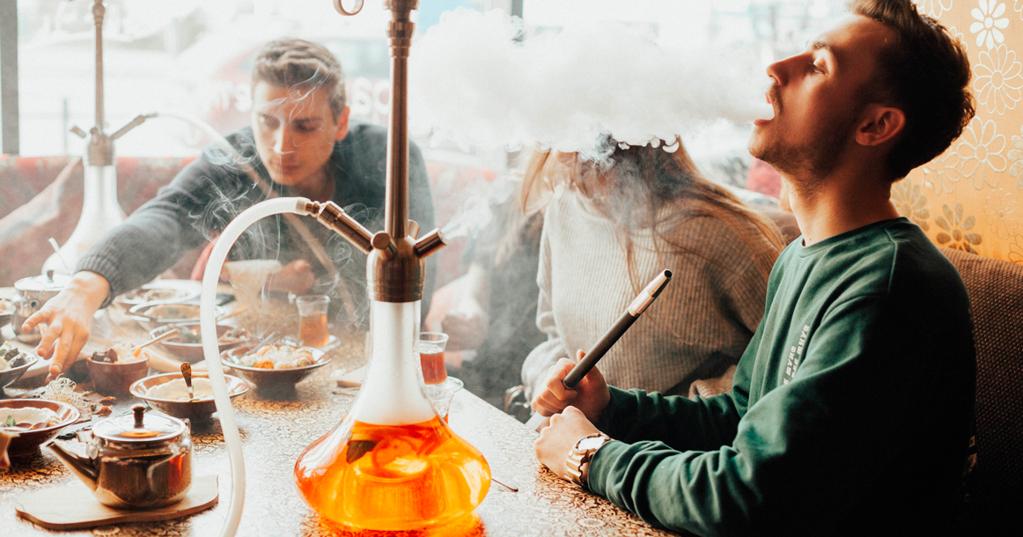
ЭСДН
В данных устройствах не сжигаются и не используются табачные листья, а вместо этого испаряется раствор для создания аэрозоля, который вдыхает пользователь
Основные компоненты: никотин, пропиленгликоль - пищевая добавка Е1520, глицерин, вода и ароматизаторы
Аэрозоль ЭСДН: гидроксикарбонилы, никотин, гликоли, металлы, канцерогены и отравляющие вещества и др.
Уровни токсичных веществ могут в значительной степени варьироваться в рамках одной марки и иногда достигать более высоких уровней, чем в табачном дыме

Slide 6
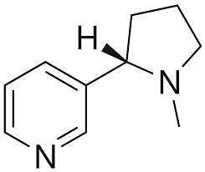
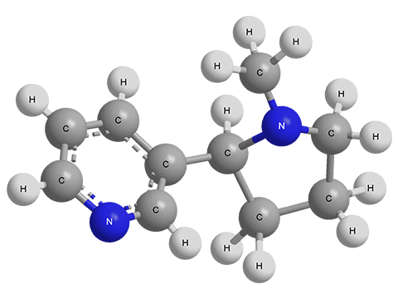
Последствия курения ЭСДН
Зависимость
Токсичность для плода
НИКОТИН
Вред для развития мозга у подростков
Вред для развития мозга у подростков: снижение способности к обучению, тревожные неврозы
«Стимулятор» опухолей
https://www.who.int/fctc/cop/cop7/FCTC_COP_7_11_RU.pdf

Slide 7
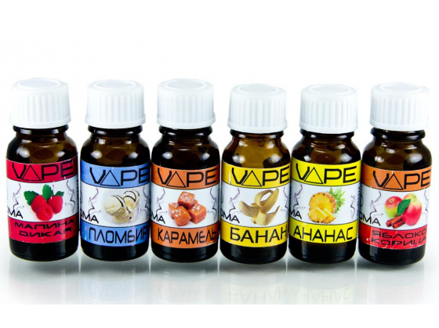
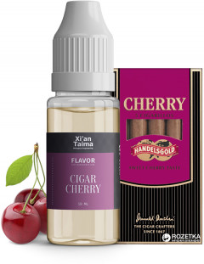
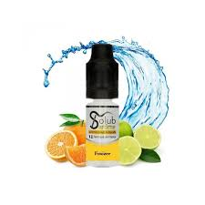
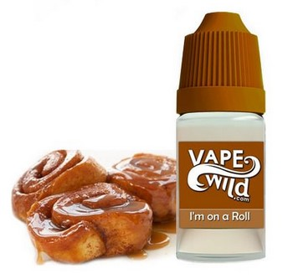
Последствия курения ЭСДН
Около 8000 ароматов для е-жидкостей
Многие являются раздражителями
Воспаление дыхательных путей
АРОМАТИЗАТОРЫ
Повышает подверженность вирусной инфекции дыхательных путей
Нет необходимой документации, подтверждающей безопасность и состав
Последние исследования: рак легких у мышей, спазм сосудов
https://www.who.int/fctc/cop/cop7/FCTC_COP_7_11_RU.pdf

Slide 8
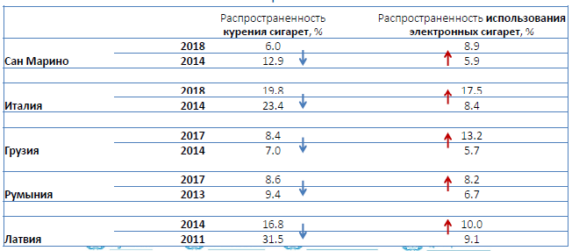
Распространенность курения сигарет по сравнению с использованием электронных сигарет среди детей в возрасте 13–15 лет в отдельных странах
За полгода наблюдения за юными вейперами ученые выяснили, что 25% из них стали регулярно курить сигареты, еще 21% — покуривать время от времени. Для сравнения: доля пристрастившихся к сигаретам школьников среди тех, которые не увлекались вейпингом, составила всего 2%

Slide 9
Изделия из нагреваемого табака (ИНТ)
ИНТ – это табачные изделия, в которых создаются аэрозоли, содержащие никотин и другие химические вещества, которые вдыхаются пользователями через рот
Содержат никотин – вызывает привыкание, содержат нетабачные добавки и часто ароматизируются
Курящие ИНТ имитируют поведение курящих обычные сигареты
Состав аэрозоля: формальдегид (это вещество используют в производстве резины, оно токсично в любых концентрациях), никотин, ацетальдегид, летучие органические химические вещества, ПАУ, тяжелые металлы
Примеры: Iqos (PMI) Glo (BAT)

Slide 10
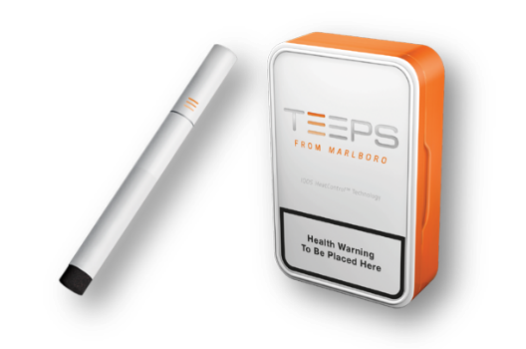
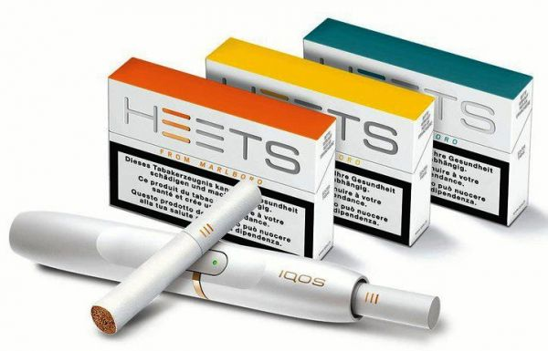
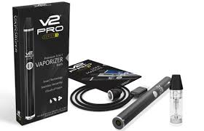
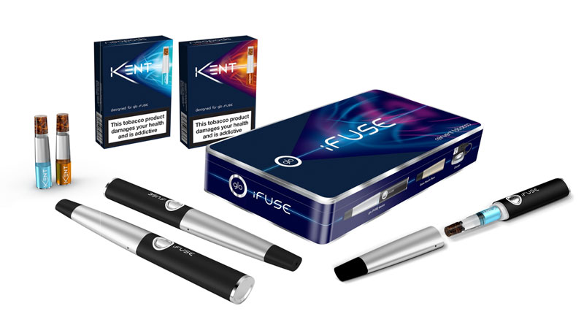
Дизайн ИНТ
Тип 1:
Интегированный нагревательный элемент (Premier, Eclipse, PMI «Platform 2» (TEEPS)
Тип 2:
Внешний нагревательный элемент со специализированными сигаретами (Accord, Heatbar, iQOS, glo, Lil)
Тип 3:
Нагревательная камера для рассыпного табачного материала (Pax, V2Pro)
Тип 4:
Гибридные устройства: Жидкость +табак (iFuse, PloomTech)

Slide 11
JAMA, 2017 г. сравнили эмиссии Iqos и обычной сигареты
В эмиссии Iqos обнаружено 84% никотина от количества никотина, обнаруженного в обычном табачном дыме
Те же самые токсичные химические вещества, которые были обнаружены в сигаретном дыме, были обнаружены и в эмиссии Iqos
В настоящее время нет доказательств того, что ИНТ менее вредны, чем обычные сигареты
Исследования BMJ, The Lancet и др.: сравнили уровень содержания 113 химических веществ, обнаруженных в дыме электронной и обычных сигарет. Выяснилось, что концентрация 56 из них при использовании гаджета была выше
Auer R, Concha-Lozano N, Jacot-Sadowski I, Cornuz J, Berthet A. Heat-not-burn tobacco cigarettes: Smoke by any other name.
JAMA Int Med. Published Online: May 22, 2017. doi:10.1001/jamainternmed.2017.1419

Slide 12
Позиция ВОЗ
Решением Сторон восьмой сессии Конференции Сторон Рамочной конвенции РКБТ ВОЗ (1-6 октября 2018 года, Женева) новые табачные изделия (в том числе нагреваемый табак) признаны табачными изделиями. Это означает, что вновь появляющиеся табачные изделия, такие как нагреваемый табак IQOS, GLO подпадают под действие РКБТ ВОЗ и должны быть регулируемы запретами, в том числе статьями 8 и 13 РКБТ ВОЗ.
Если допустить проникновение таких изделий на национальные рынки без соответствующего регулирования, это может поставить под угрозу осуществление стратегий по борьбе против табака, а также подорвать поддерживаемую Конвенцией денормализацию употребления табака.
КС-6 предложила Сторонам рассмотреть вопрос о запрещении или регулировании ЭСДН, в том числе в качестве табачных изделий, лекарственных средств, потребительских товаров или других категорий, в зависимости от случая, с учетом высокого уровня защиты здоровья человека.
В настоящее время ВОЗ не рекомендует ЭСДН в качестве вспомогательных средств для прекращения курения и рекомендует курильщикам, желающим бросить курить, использовать доступные и проверенные средства отказа от курения.

Slide 13
Варианты регулирования (FCTC)
запрещение продажи и реализации ЭСДН/ЭСДПН несовершеннолетним;
запрет или ограничение рекламы, продвижения и спонсорства в отношении ЭСДН/ЭСДПН (см. FCTC/COP/6/10 Rev.1);
налогообложение ЭСДН/ЭСДПН на уровне, который делает эти устройства и е-жидкости недоступными по стоимости для несовершеннолетних
В то же время уровень налогообложения изделий, сжигающих табак, должен быть выше, чем для ЭСДН/ЭСДПН, чтобы воспрепятствовать приобщению и сократить возвращение к курению;
запрет или ограничение использования ароматов, привлекательных для несовершеннолетних;
регулирование точек, плотности и каналов продаж;
принятие мер по борьбе с незаконной торговлей ЭСДН/ЭСДПН;
регулирование стандартов электрической и пожарной безопасности устройств ЭСДН/ЭСДПН;
требование к производителям об обязательном раскрытии государственным органам данных о составе продукта;
регулирование надлежащей маркировки устройств и е-жидкостей;
требование к производителям о ведении мониторинга и сообщении о неблагоприятных эффектах и др.

Slide 14
Пример: Российская Федерация
2013г. - принятие антитабачного закона: запрет на рекламу сигарет и на курение в общественных местах
2019г. - депутаты Госдумы приняли в третьем чтении законопроект Минфина о введении акциза на устройства нагревания табака, такие как IQOS и glo, а также на многоразовые электронные сигареты.
Усиление административной ответственности ИП и юр. лиц за нарушения законодательства в сфере охраны здоровья граждан от воздействия табачного дыма
Сейчас в России выкуривается почти на 100 миллиардов сигарет меньше, чем до принятия закона

Slide 15
Турция - наглядный пример практической реализации РКБТ ВОЗ
2004 г. - одна из первых стран в мире, ратифицировавших РКБТ ВОЗ
Запрет курения в ресторанах, барах, клубах и кафе
Постепенное повышение налогов на табачные изделия
Размещение на сигаретных упаковках графических предупреждений о вреде курения для здоровья
17 октября 2017 г. - министр финансов Naci Ağbal сообщил о том, что Турция отказалась от планов разрешить ввоз в страну и внутреннее производство табачных изделий на основе технологии "heat-not-burn" ("нагревание без горения") и электронных систем доставки никотина (ЭСДН)
ИНТ, ЭСДН не продаются и не производятся на территории Турции

Slide 16
Итоги (с учетом рекомендаций ВОЗ)
По данным ВОЗ, сейчас на Земле курит 1 млрд людей. Это на 7% меньше, чем в было 2000 году
Очевидна тенденция отказа от курения во всем мире, что чревато для табачных компаний потерей прибыли. По этой причине табачные гиганты начали выпускать системы нагревания табака.
Созданный табачниками образ безвредного устройства, к тому же помогающего бросить курить, не соответствует действительности
Новые табачные изделия разрабатываются и продвигаются для обеспечения устойчивости табачной промышленности и их прибыли
Политика «снижения вреда» используется табачной промышленностью для повторной нормализации табачных изделий и подрыва мер по борьбе против табака
ЭСДН должны регулироваться с учетом высокого уровня защиты здоровья человека
На ИНТ должны распространяться те же политические и нормативные меры, которые применяются ко всем другим табачным изделиям, в соответствии с РКБТ ВОЗ
Необходимо повышение осведомленности общественности

Slide 17
Спасибо за внимание!
Национальный центр
общественного здравоохранения
Тел.: 95-41-05
еmail: secretariat@hls.kz
https://hls.kz/

